Slide 1
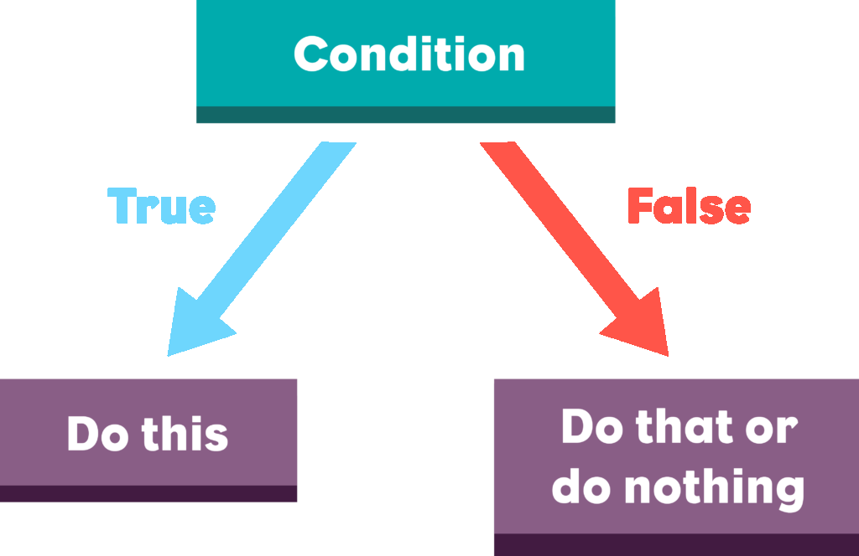

Условни конструкции
Логически изрази и проверки. Условна конструкция if-else
СофтУни
Преподавателски екип
Software University
http://softuni.bg

Slide 2
Съдържание
Проверки
Логически изрази и проверки
Оператори за сравнение.
Условни конструкции
Серия от проверки
Живот на променлива
Решаване на изпитна задача

Slide 3

Преговор

Slide 4
Преговор
Какво ще се отпечата на конзолата, ако изпълним следната команда:
print('a' + 'b')
ab
Error
ba
195

Slide 5
Преговор
Какъв е типът на променливата:
number = "1000"
int
str
float

Slide 6
Преговор
Как се нарича долепването на два текста (низа)?
Събиране
Конкатенация
Кулминация
Съединяване

Slide 7
Преговор
Какво ще се отпечата на конзолата, ако изпълним следната команда:
print(10 % 3)
1
10
0
3

Slide 8
Преговор
Каква стойност държи променливата result:
a = 5
b = 2
result = a / b
7
2
1
2.5

Slide 9
Преговор
Какъв би бил резултатът, ако се опитамe да изпълним следната команда:
print(1 + 1 + "4" + 2 + 1)
Error
243
9
2421

Slide 10
==
Логически изрази и проверки
Оператори за сравнение

Slide 11
Оператори за сравнение
Оператор | Означение | Работи за
Равенство | == | числа, дати, други сравними типове
Различно | !=
По-голямо | >
По-голямо или равно | >=
По-малко | <
По-малко или равно | <=

Slide 12

Сравняване на стойности (1)
В програмирането можем да сравняваме стойности
Резултатът от логическите изрази е True или False
a = 5
b = 10
print(a < b)
print(a > 0)
print(a > 100)
print(a < a)
print(a <= 5)
print(b == 2 * a)
# True
# True
# False
# False
# True
# True

Slide 13

Сравняване на стойности (2)
Сравняване на текст чрез оператор за равенство (==)
a = 'Examplе'
b = a
print(a == b)
# True
Въвеждане на еднаква стойност
a = input()
b = input()
print(a == b)
# True

Slide 14
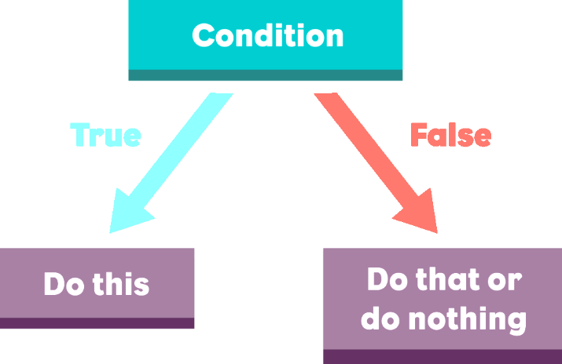
Условни конструкции
Прости проверки

Slide 15
Прости проверки
Често проверяваме условия и извършваме действия според резултата
Резултатът е True или False
Условие (булев израз)
if ...:
# код за изпълнение
Код за изпълнение при вярност на условието

Slide 16



Отлична оценка - условие
Напишете програма, която:
Чете оценка (число), въведена от потребителя
Проверява дали е отлична
Извежда "Excellent!", ако оценката е по-голяма или равна на 5.50
Пример:
4
няма изход
5.50
Excellent!

Slide 17
Read input
No output
grade >= 5.50
false
true
Print output
Тестване на решението: https://judge.softuni.bg/Contests/Compete/Index/1012#0

Slide 18
Прости проверки – if-else
При невярност (False) на условието, можем да изпълним други действия – чрез еlse конструкция
if ...:
# код за изпълнение
else:
# код за изпълнение
Код за изпълнение при невярност на условието

Slide 19

Блок от код (1)
Табулациите въвеждат блок от код (група команди)
Изпълнява се редът, който отговаря на условието
color = 'red'
if color == 'red':
print('Red')
else:
print('Yellow')
print('bye')
Извежда се "Red"

Slide 20

Блок от код (2)
Без табулации ще се изпълнява и последният ред
color = 'red'
if color == 'red':
print('Red')
else:
print('Yellow')
print('bye')
Изпълняват се редовете отговарящи на условието
Изпълнява се винаги – не е част от if/else конструкцията

Slide 21

По-голямото число – условие
Напишете програма, която:
Получава две числа
Отпечатва на конзолата по-голямото от тях
Пример:
5
8
7
3
8
7

Slide 22
Read input
Print output
num1 > num2
false
true
Print output
Тестване на решението: https://judge.softuni.bg/Contests/Compete/Index/1012#2

Slide 23


Четно или нечетно число – условие
Напишете програма, която:
Проверява дали едно число е четно или нечетно
Ако е четно извежда "even"
Ако е нечетно извежда "odd"
Пример:
4
even
7
odd

Slide 24
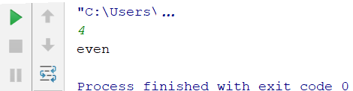
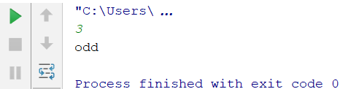
Четно или нечетно – решение
num = int(input())
if num % 2 == 0:
print('even')
else:
print('odd')
Тестване на решението: https://judge.softuni.bg/Contests/Compete/Index/1012#2

Slide 25

Серии от проверки
По-сложни условни конструкции

Slide 26

Серии от проверки
Конструкцията if/elif/else… може да е в серия
При истинност на едно условие, не се продължава към проверяване на следващите
if ...:
# code
elif ...:
# code
elif ...:
# code
else:
# code

Slide 27

Серия от проверки - пример
Програмата проверява първото условие, установява,
че е вярно и приключва
a = 7
if a > 4:
print('Bigger than 4')
elif a > 5:
print('Bigger than 5')
else:
print('Equal to 7')
Извежда се само "Bigger than 4"

Slide 28
Число от 1 до 9 с текст - условие
Напишете програма, която:
Чете цяло число, въведено от потребителя
Проверява неговата стойност [1,9]
Ако числото е по-голямо от 9 извежда "number too big"
Извежда стойността с текст
Пример:
7
seven
10
number too big

Slide 29
Число от 1 до 9 с текст - решение
num = int(input())
if num == 1:
print('one')
elif num == 2:
print('two')
elif num == 3:
print('three')
# TODO: add more conditions
else:
print('number too big')
Тестване на решението:: https://judge.softuni.bg/Contests/Compete/Index/1012#3

Slide 30

Живот на променлива
Диапазон на използване

Slide 31
Живот на променлива
Пример: Променливата salary ще съществува само, ако е инициализирана някъде в програмата
current_day = "Monday"
if current_day == "Monday":
salary = 1000
print(salary) # 1000

Slide 32
Живот на променлива (2)
Пример: Променливата salary няма да съществува, ако не бъде инициализирана някъде в програмата
current_day = "Tuesday"
if current_day == "Monday":
salary = 1000
print(salary) # Error

Slide 33
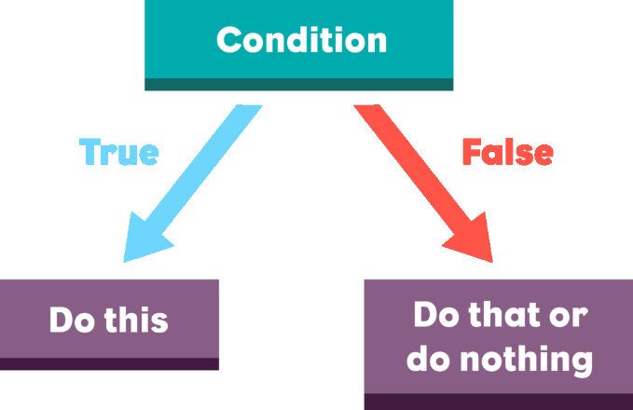
Условни конструкции
Решаване на задачи в клас (лаб)

Slide 34
Лица на фигури
Напишете програма, която:
Прочита вид на геометрична фигура ("square", "rectangle", "circle" или "triangle")
Пресмята лицето спрямо вида на фигурата
Примерен вход и изход:
square
5
25
rectangle
7
2.5
17.5

Slide 35



Лица на фигури – решение
shape = input()
area = 0.0
if shape == "square":
side = float(input())
area = side * side
elif shape == "rectangle":
side_a = float(input())
side_b = input(input())
area = side_a * side_b
#TODO: add more conditions
print(area)
Тестване на решението: https://judge.softuni.bg/Contests/Compete/Index/1012#6

Slide 36
Условни конструкции
Решаване на задачи в клас (лаб)

Slide 37

Какво научихме днес?
Конструкции за проверка на условие – if и if-else
Живот на променливата
…
…
…

Slide 38
https://softuni.bg/courses/programming-basics

Slide 39











SoftUni Diamond Partners

Slide 40




SoftUni Organizational Partners

Slide 41

Лиценз
Настоящият курс (слайдове, примери, видео, задачи и др.) се разпространяват под свободен лиценз "Creative Commons Attribution-NonCommercial-ShareAlike 4.0 International"
Благодарности: настоящият материал може да съдържа части от следните източници
Книга "Основи на програмирането с Python" от Светлин Наков и колектив с лиценз CC-BY-SA

Slide 42
Обучения в СофтУни
Software University – High-Quality Education, Profession and Job for Software Developers
softuni.bg
Software University Foundation
http://softuni.foundation/
Software University @ Facebook
facebook.com/SoftwareUniversity
Software University Forums
forum.softuni.bg

